Slide 1
Cos’è (in breve) la Public History?
Francesco Pirani - UniMc

Slide 2
Qualche concetto fondante la Public History (PH)
È una disciplina e insieme un’area di lavoro storico-scientifica che:
mira a sviluppare il dialogo tra storici e società in rapporto scambievole e dinamico tra il mondo accademico e il pubblico di non specialisti
Il pubblico è al contempo attore e destinatario nella pratica del lavoro.
In tale prospettiva:
la storia si basa su una condivisione di autorità fra storico e pubblico (shared authority, Frisch, 1990) e il pubblico non è mai soggetto passivo, bensì co-creatore di senso.
Ciò postula per il public historian:
un allargamento degli orizzonti disciplinari e una competenza dei luoghi, dei mezzi e dei linguaggi sempre più ampia, spt. in campo digitale (Digital PH).

Slide 3
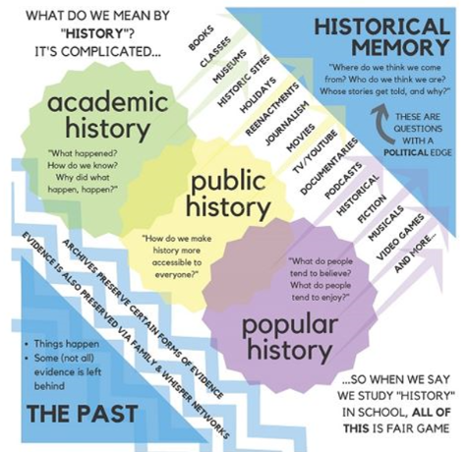

Slide 4
La (lunga) genesi culturale della PH negli USA
- la professionalizzazione della storia accademica fra Otto e Novecento : l’effetto di isolamento e la chiusura nella biblica ‘torre d’avorio’; un simbolo: l’American Graduate Program Association, fondata nel 1884;
- una svolta: gli stimoli culturali degli anni Sessanta, l’idea di storia ‘militante’, la concomitante crescita di domanda educativa e di nuovi sbocchi professionali;
- Robert Kelley, docente presso la University of California, avvia nel 1976 il primo Graduate Program in PH insieme al collega George W. Johnson; nello stesso anno nasce il National Coordinating Committee for the Promotion of History (NCCPH); nel 1978 la rivista «The Public Historian».

Slide 5
Dal programma di R. Kelley (1976) alla applied history
«In its simplest meaning, Public History refers to the employment of historians and the historical method outside of academia: in government, private corporation, the media, historical societies and museums, even in private practice. Public Historians are at work whenever, in their professional capacity, they are part of the public process».
Il fare storia appare connesso a pratiche di reti allargate, ma prevale un fine professionalizzante, entro la logica di un’economia di mercato.
Si affianca la nozione di applied history, intesa come disciplina che raggruppa professionisti capaci di proporre soluzioni a politici e privati attraverso il ricorso dell’analisi storica.

Slide 6
Il fecondo innesto nella tradizione europea
In Europa si sviluppa un insieme di pratiche, più che una disciplina, dalle molte vocazioni («a big tent», Ficher, 2011)
In ambito accademico, nel 1996 si tiene in Europa il primo Master di PH al Ruskin College di Oxford (UK).
In Francia la nozione anglosassone di Heritage si innesta su quella più pubblicistica di Patrimoine e la memoria si declina come «luogo di pratiche consapevoli» (P. Nora)
Nel 2016 nasce in Italia l’Associazione Italiana di Public History (AIPH) con il sostegno della International Federation for Public History (IFPH) e della Giunta Centrale per gli Studi Storici.

Slide 7
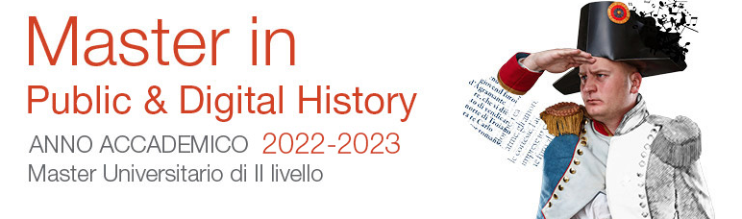
Il Master in Public & Digital History di UniMoRe
http://www.masterpublichistory.unimore.it/site/home.html

Slide 8
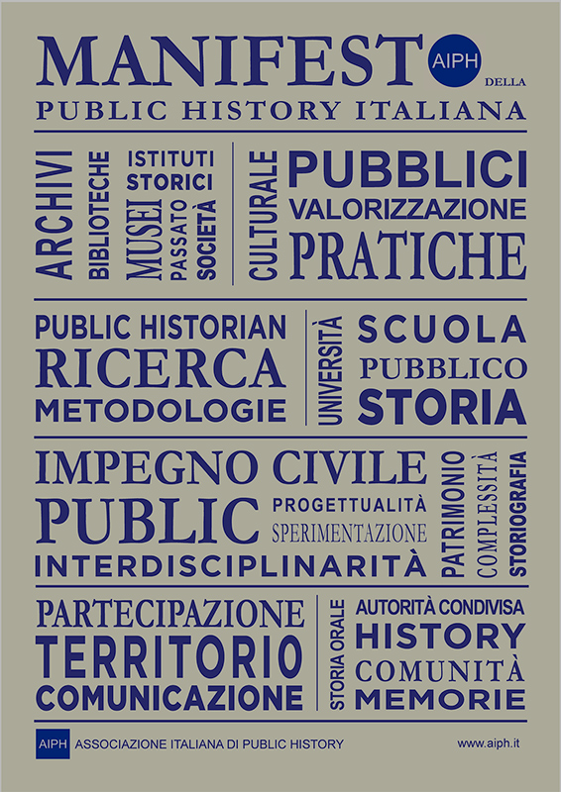
L’Associazione italiana di PH e il suo Manifesto
https://aiph.hypotheses.org/3193

Slide 9
Bibliografia essenziale
Th. Cauvin, Public History, A Textbook of Practice, Routledge, London – New York, 2018^{2.}
P. Hamilton, J.B. Gardner (eds), The Oxford Handbook of Public History, Oxford Handbooks, Oxford 2017,
P. Bertella Farnetti, L. Bertuccelli, A. Botti, Public history. Discussioni e pratiche, Mimesis, Milano – Udine, 2017.
C. Greppi, D. Bidussa, P. Rumiz, Il passato al presente. Raccontare la storia oggi, Feltrinelli, Milano 2016.
«The Public historian», Journal (1978-).

